Slide 1
Комната
Боевой и Трудовой Славы
Адрес: Волгоградская область
Октябрьский район
х.Новоаксайский,
ул.им.И.А.Кондаурова,14
МКОУ «НОВОАКСАЙСКАЯ СШ»
Дата основания: 2000 год
Профиль школьной комнаты Боевой и Трудовой Славы - краеведческий:
изучение истории хутора, летописи школы, биографии известных выпускников и жителей хутора.

Slide 2
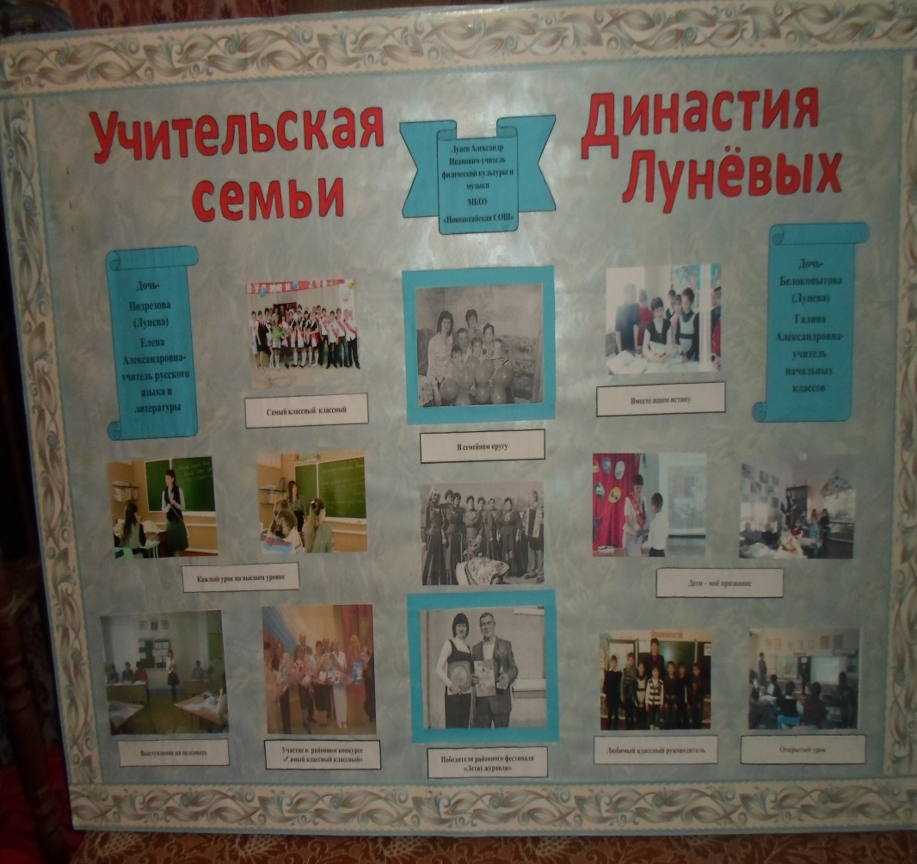
«Учительская династия »
Выставка посвящена бывшему учителю школы Луневу А.И. и его дочерям - учителям МКОУ «Ильмень-Суворовская СШ»
Белокопытовой Г.А. и Подрезовой Е.А.

Slide 3
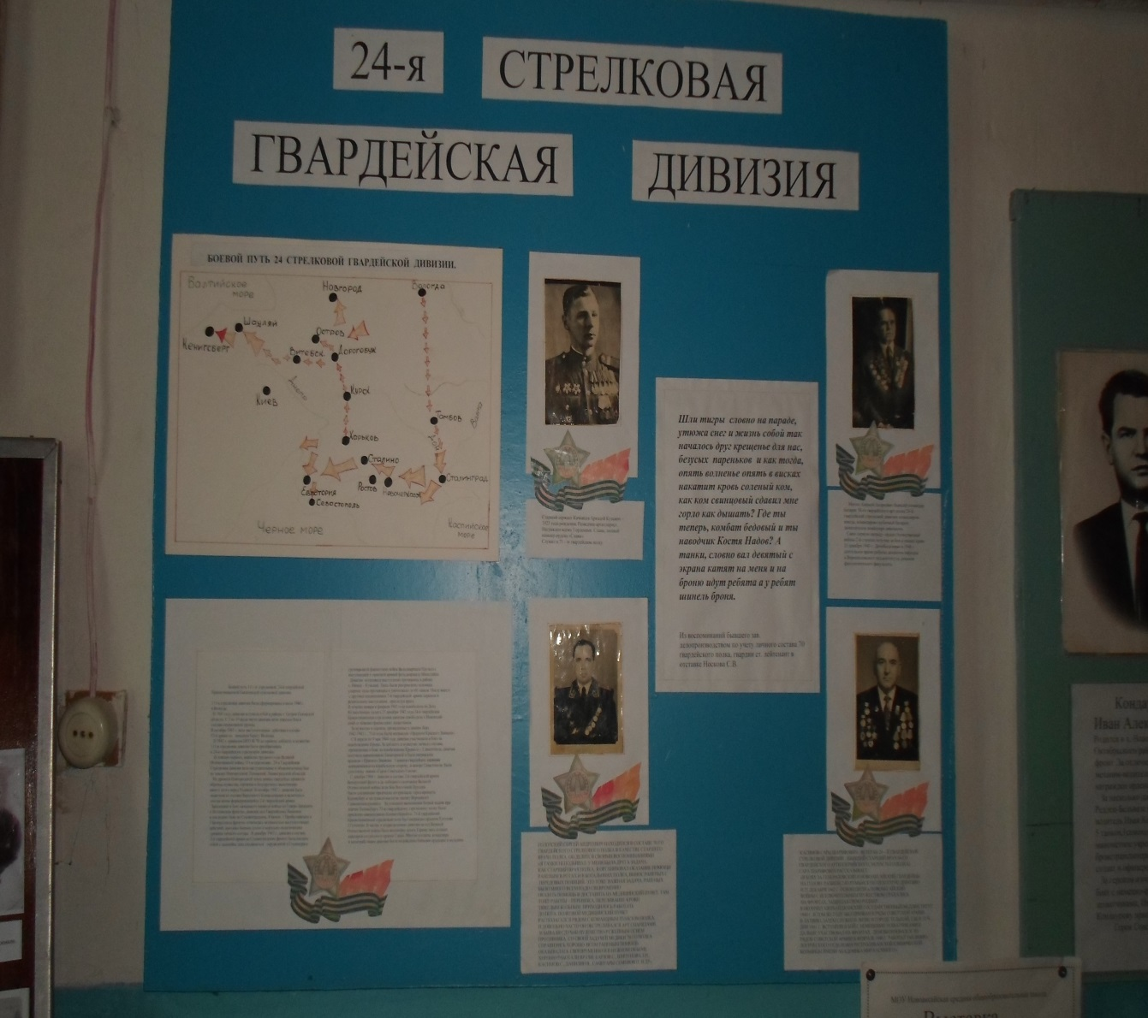
Выставка посвящена 24 Стрелковой Гвардейской дивизии, освобождавшей хутор Новоаксайский от немецко-фашистских захватчиков

Slide 4
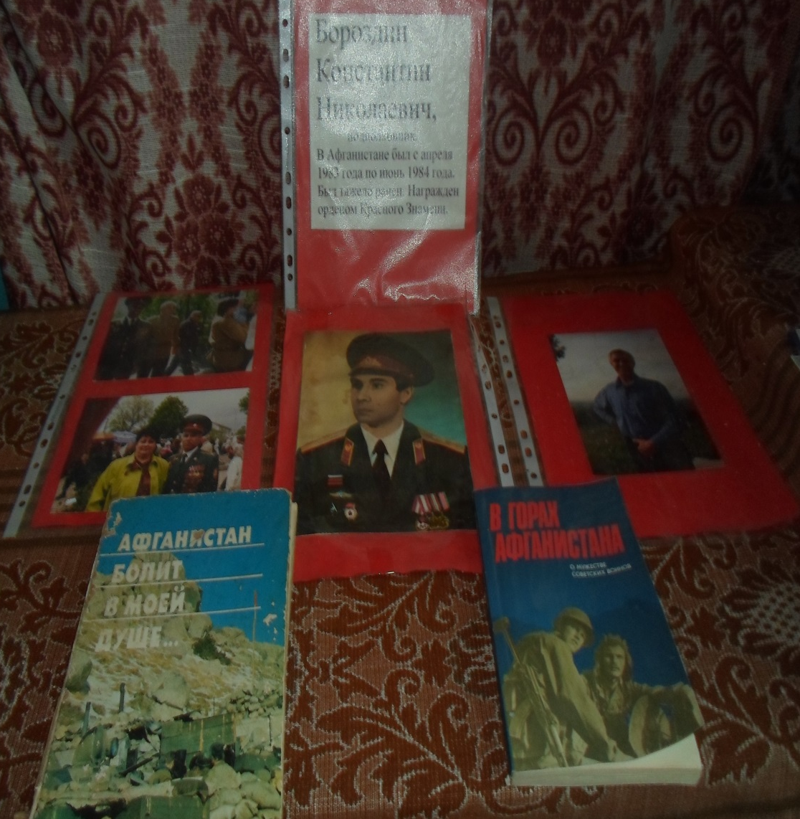
«Афганистан болит в моей душе».
Выставка посвящена выпускнику школы, воину-афганцу, награжденного Орденом Красного знамени , генерал-лейтенанту в отставке Бороздину К.Н..

Slide 5
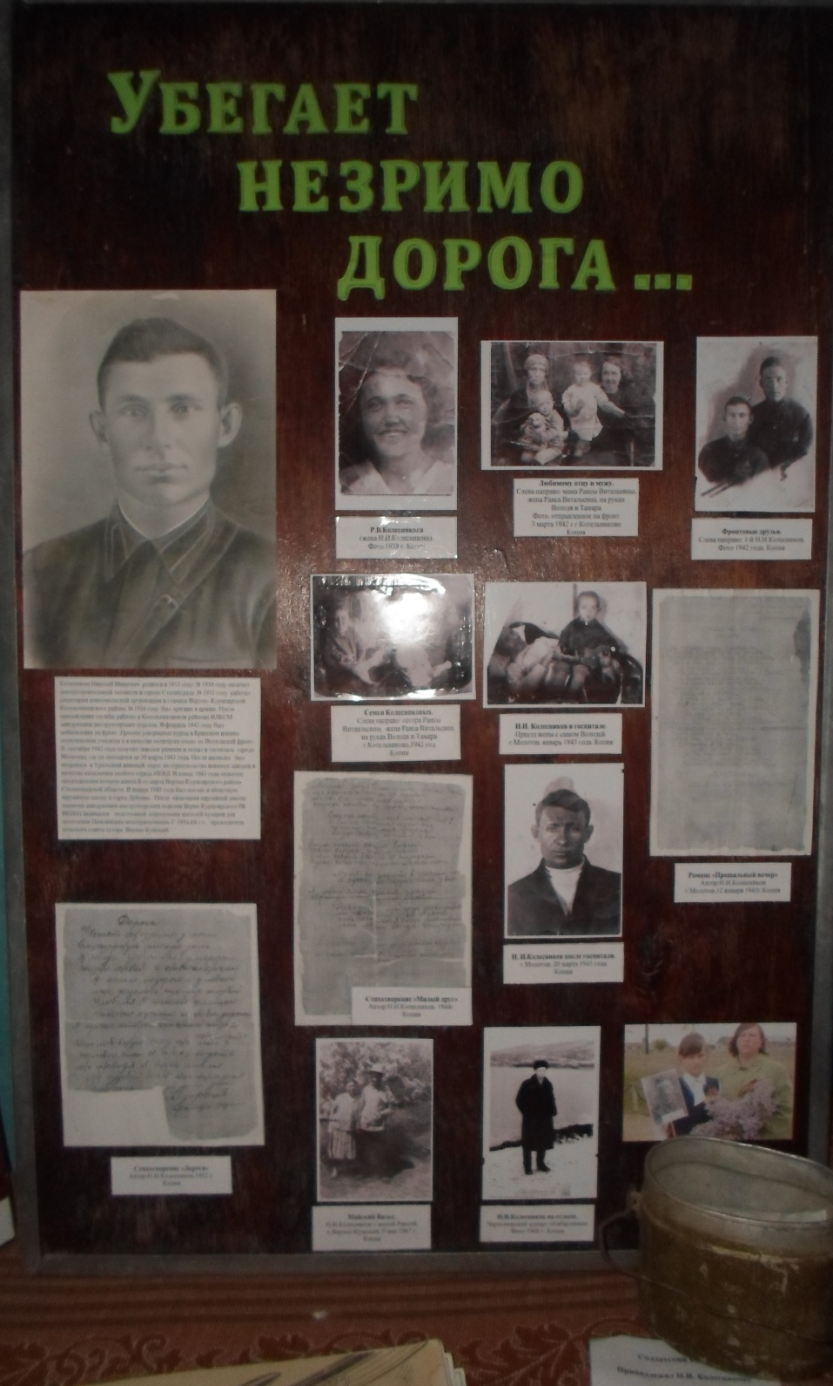
Выставка посвящена бывшему председателю колхоза им.8 марта Верхне-Курмоярского района Сталинградской области Колесникову Н.И.

Slide 6
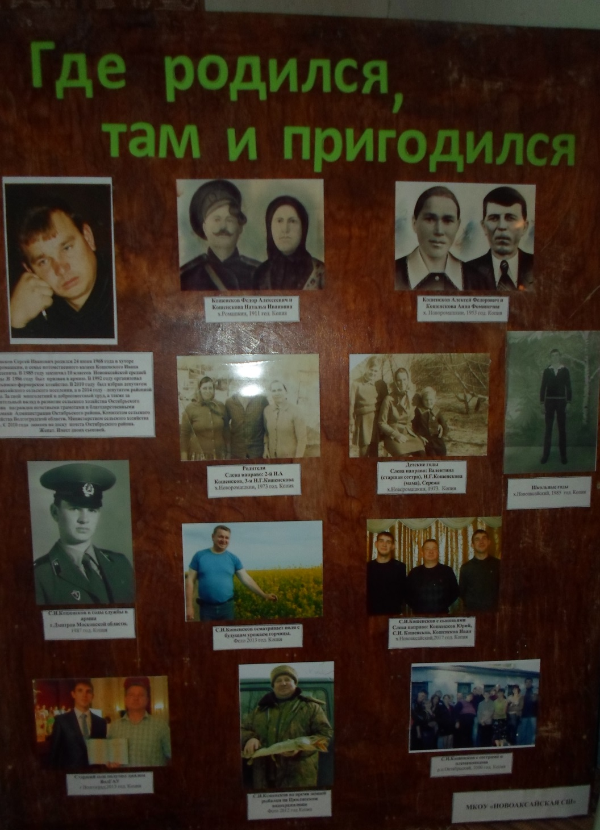
Выставка посвящена выпускнику школы, ныне главе КФХ С.И.Кошенскову.

Slide 7
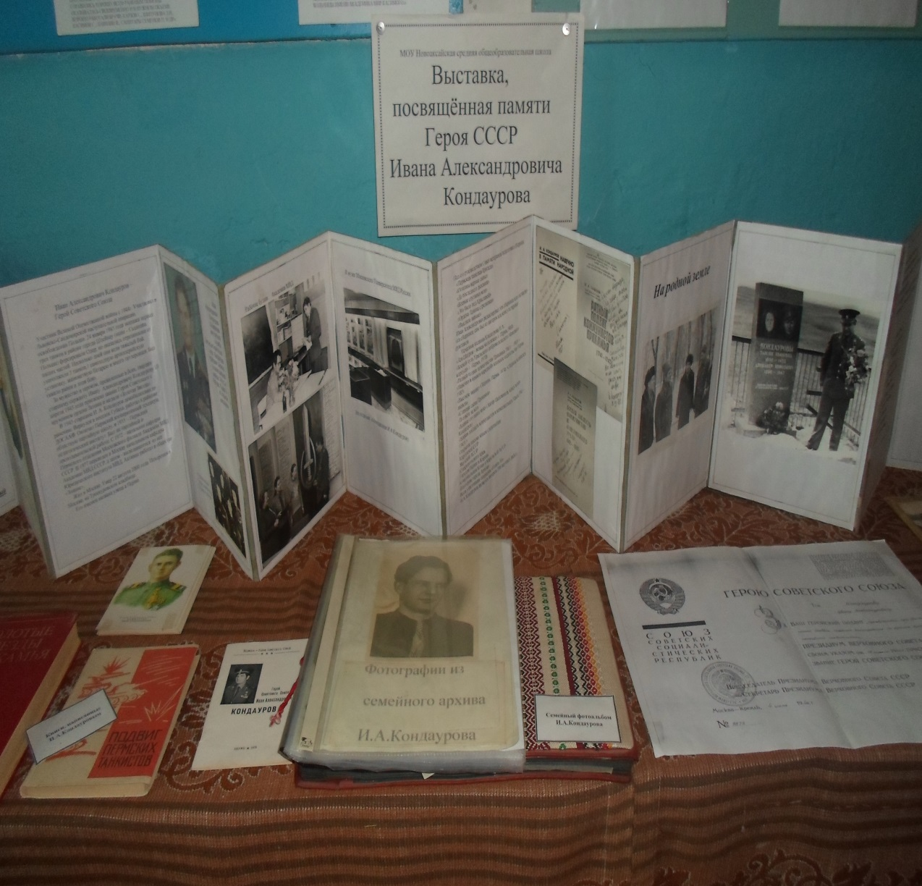
«Человек, воин, ученый»
Выставка посвящена уроженцу хутора Новоаксайский,Герою СССР, чье имя носит школа, И.А.Кондаурову

Slide 8
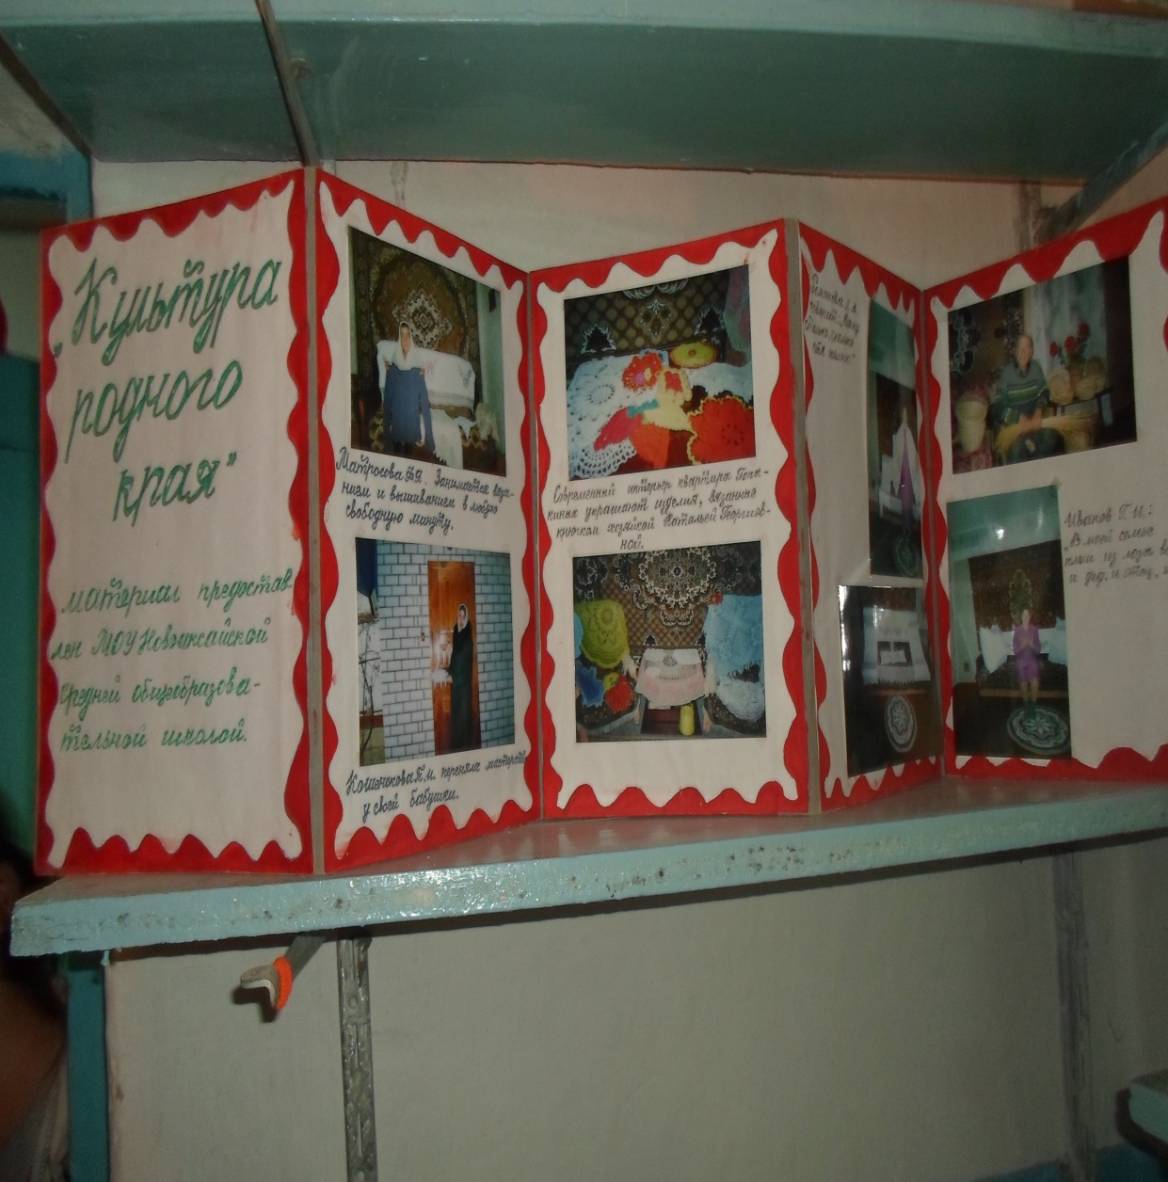
«Народные умельцы»»
Выставка посвящена мастеру по плетению предметов из лозы Иванову Г.И. и его дочери Попыкиной Н.Г., мастеру по вязанию крючком

Slide 9
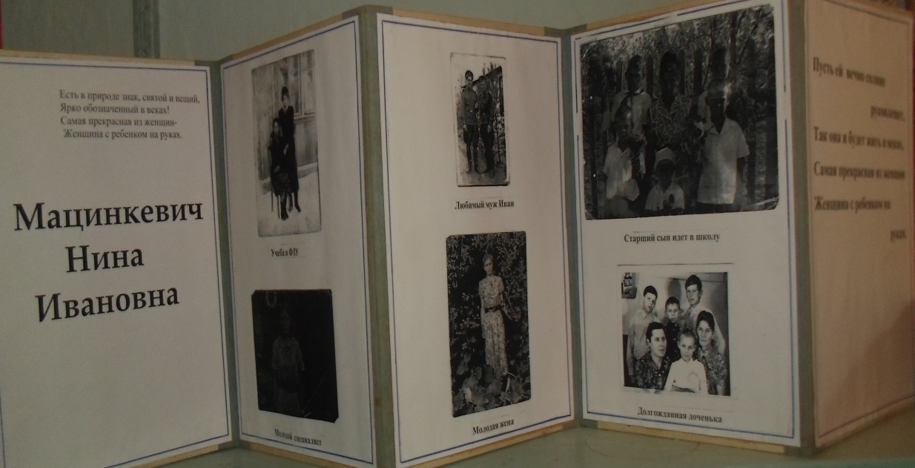
«Самая прекрасная из женщин-женщина с ребенком на руках»
Выставка посвящена многодетной матери Мацинкевич Н.И.

Slide 10
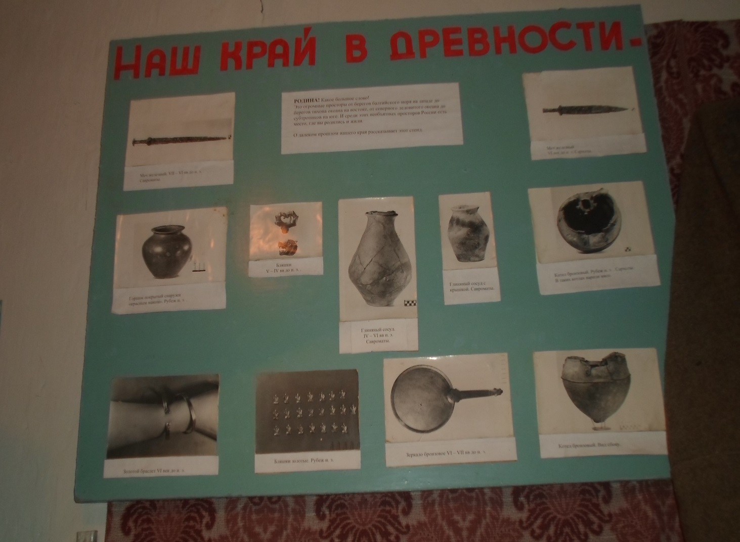
«Наш край в древности».
Выставка посвящена истории хутора Новоаксайский и его окрестностей во времена сарматов и савроматов. Раскопки курганов.

Slide 11
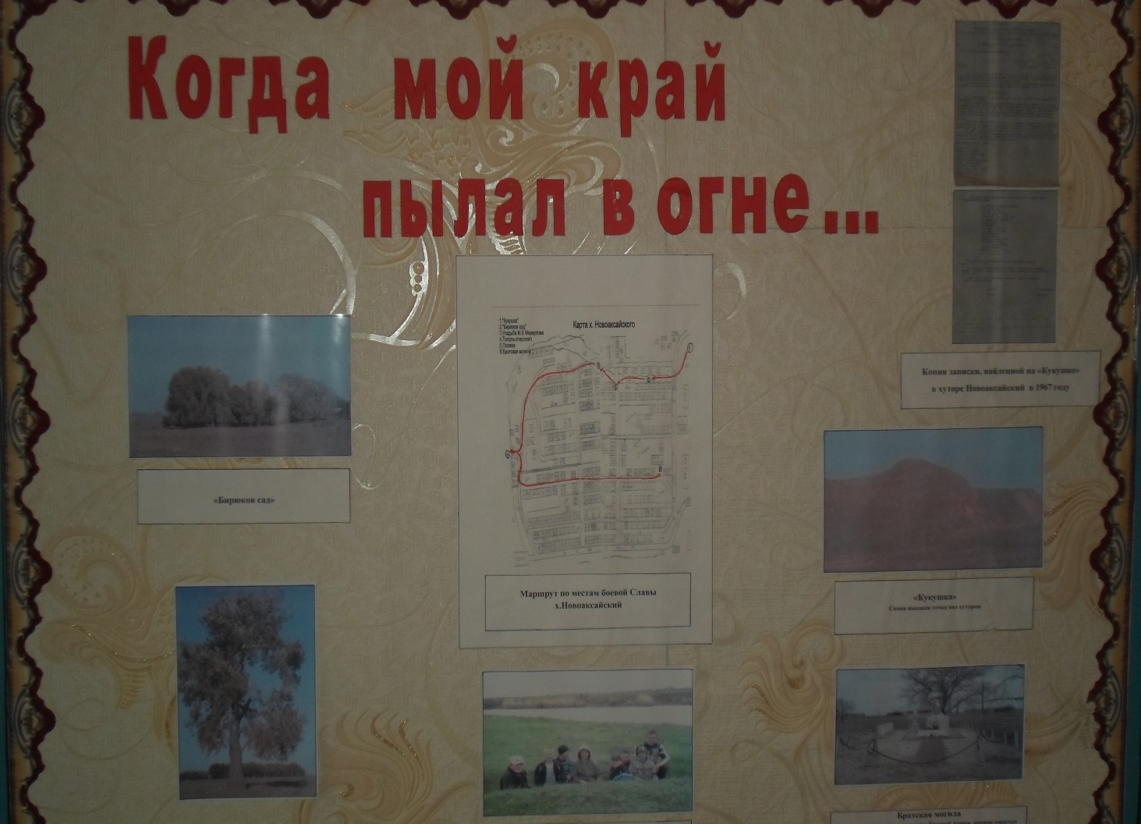
«Когда мой край пылал в огне»
Выставка посвящена истории хутора Новоаксайский в годы Великой Отечественной войны

Slide 12
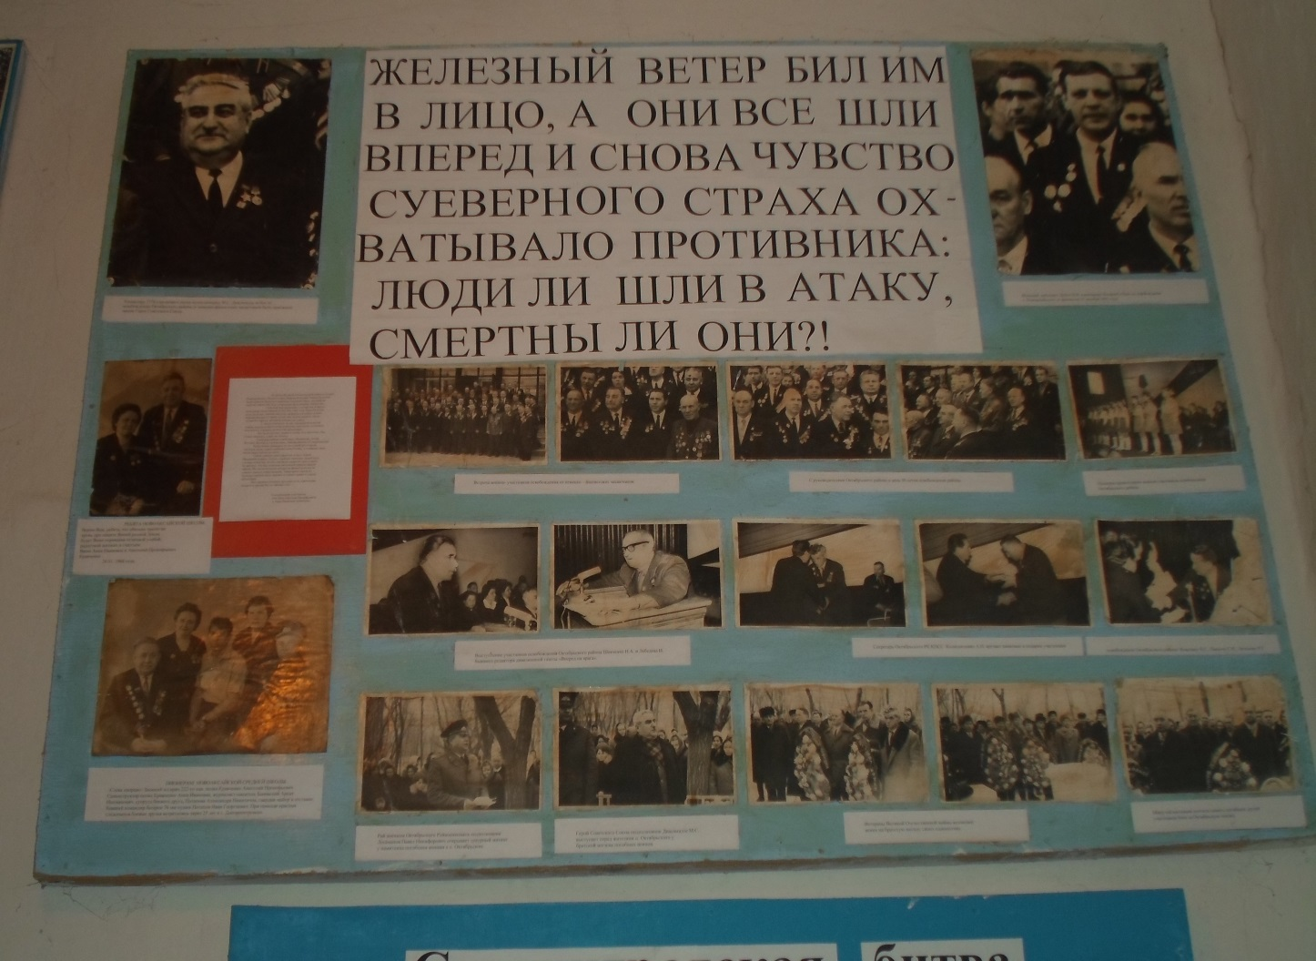
Выставка посвящена воинам 24-ой Стрелковой Гвардейской дивизии, освобождавшей наш хутор от немецко-фашистских захватчиков

Slide 13
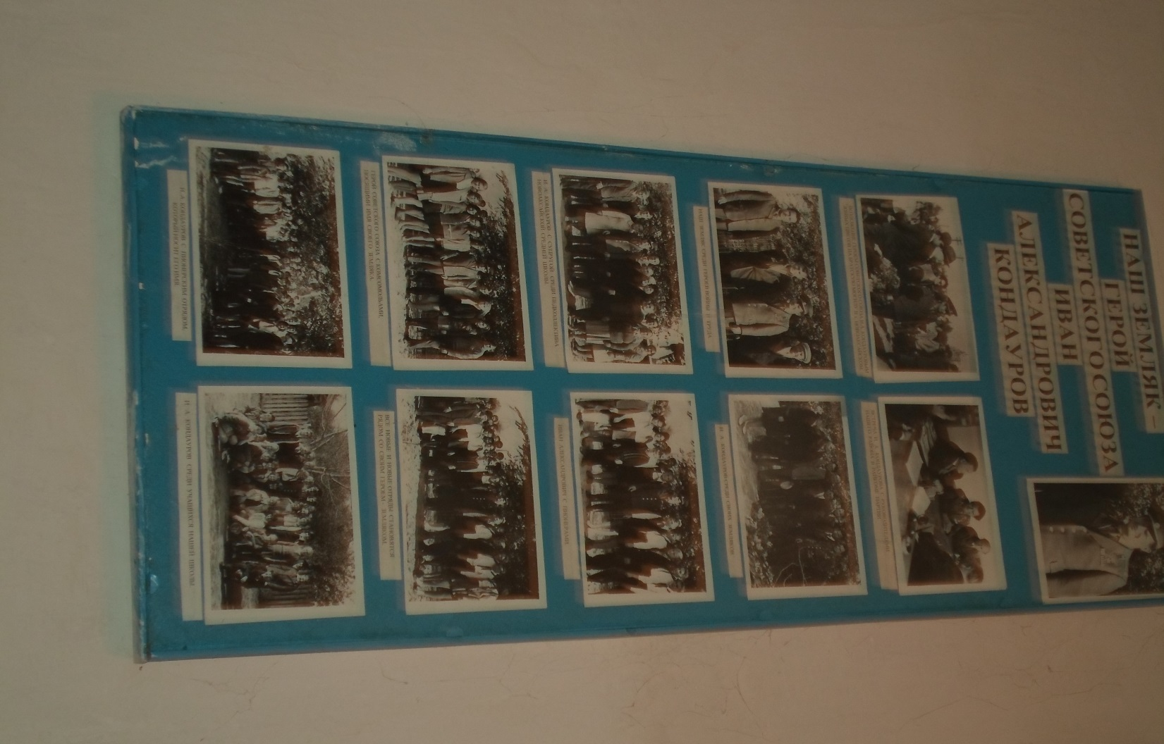
Выставка посвящена приезду Героя СССР , чье имя носит школа, И.А.Кондаурова в хутор Новоаксайский и встрече с его жителями

Slide 14
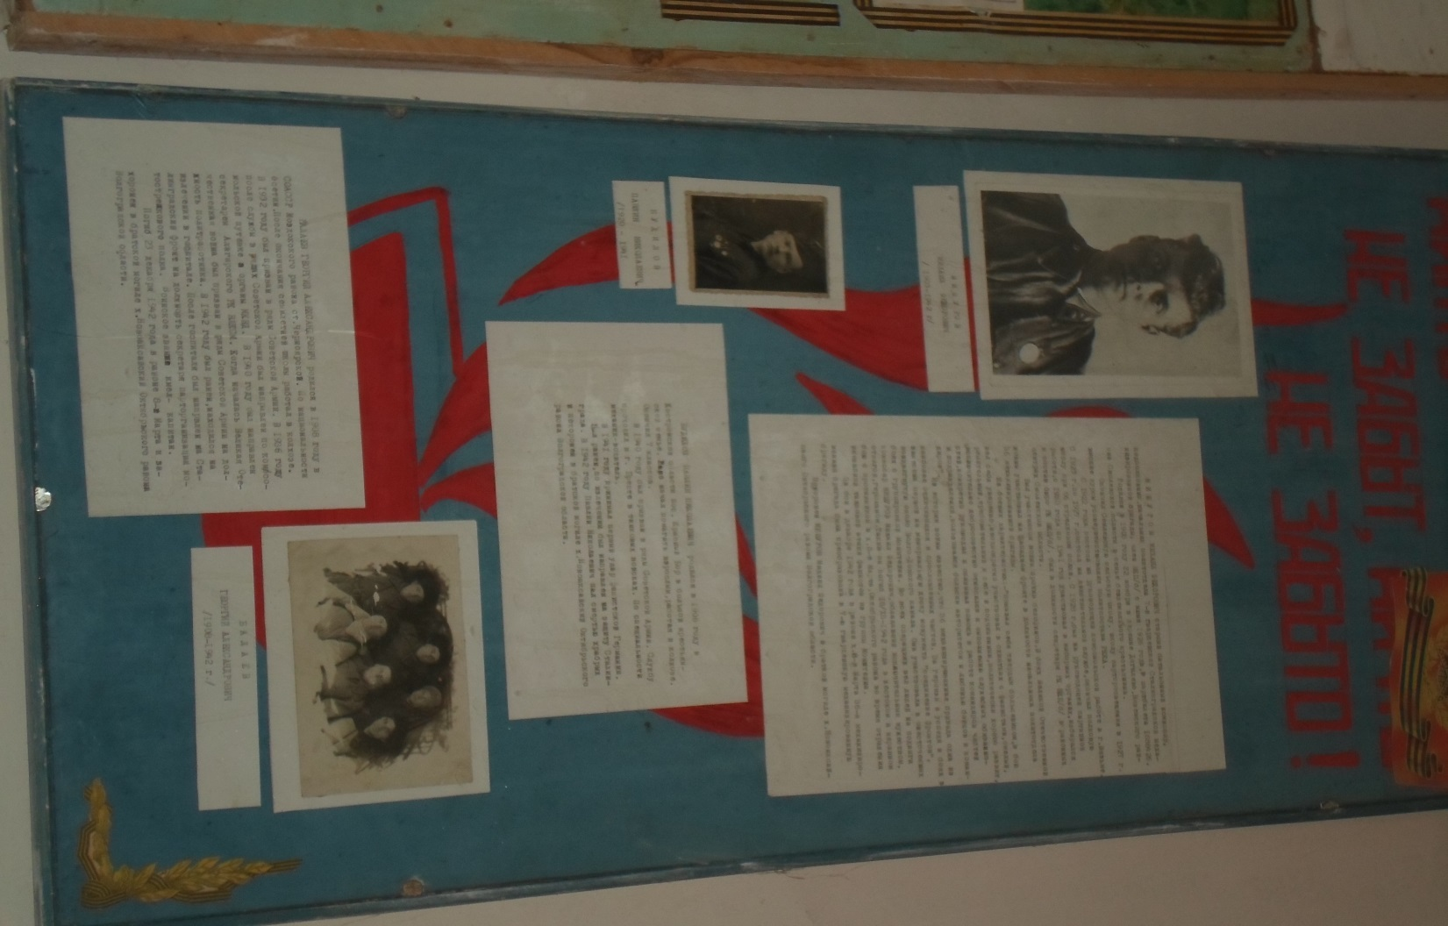
«Никто не забыт, ничто не забыто»
Выставка посвящена воинам 24 Стрелковой Гвардейской дивизии, освобождавшей наш хутор от немецко-фашистских захватчиков

Slide 15
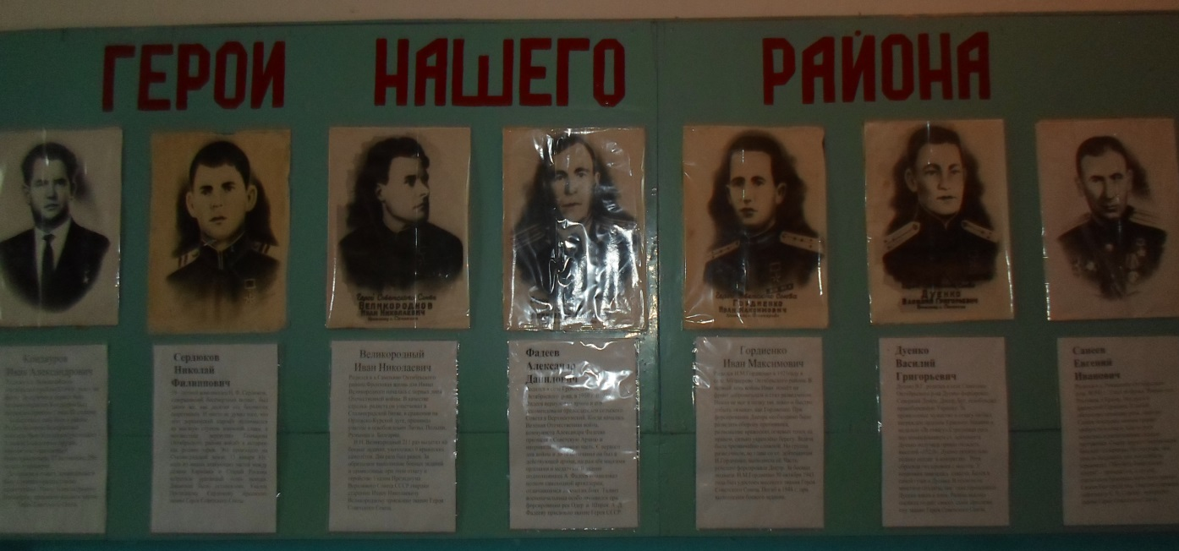
«Герои нашего района»
Выставка посвящена Героям СССР, уроженцам Октябрьского района

Slide 16
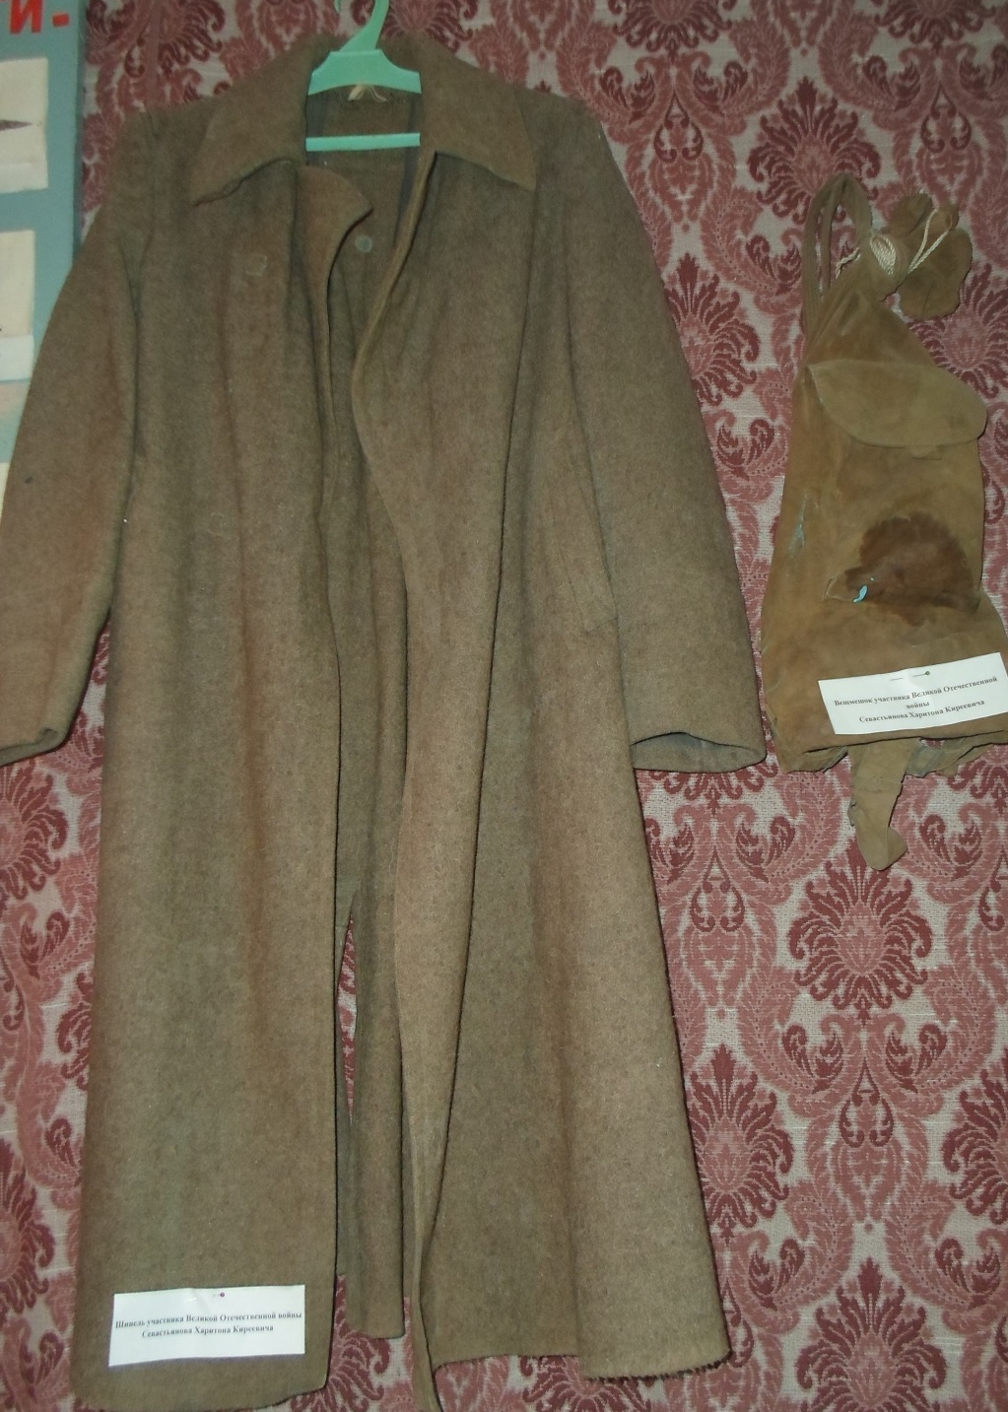
Личные вещи участника Великой Отечественной войны Севастьянова Х.К.
(солдатская шинель и вещмешок)

Slide 17
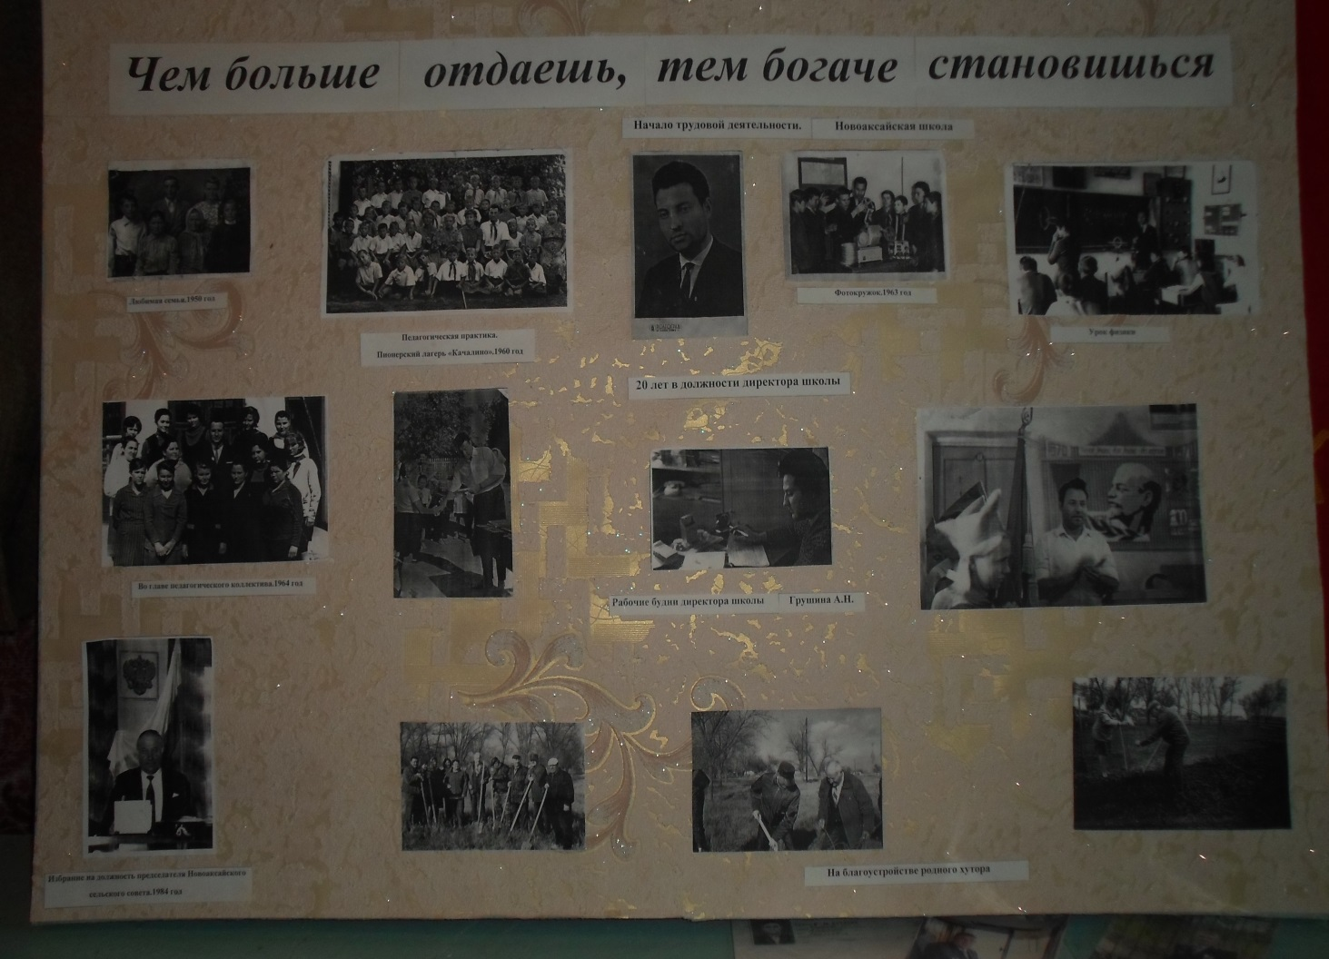
«Чем больше отдаешь, тем богаче становишься»
Выставка посвящена бывшему директору школы
Грушину А.Н.

Slide 18
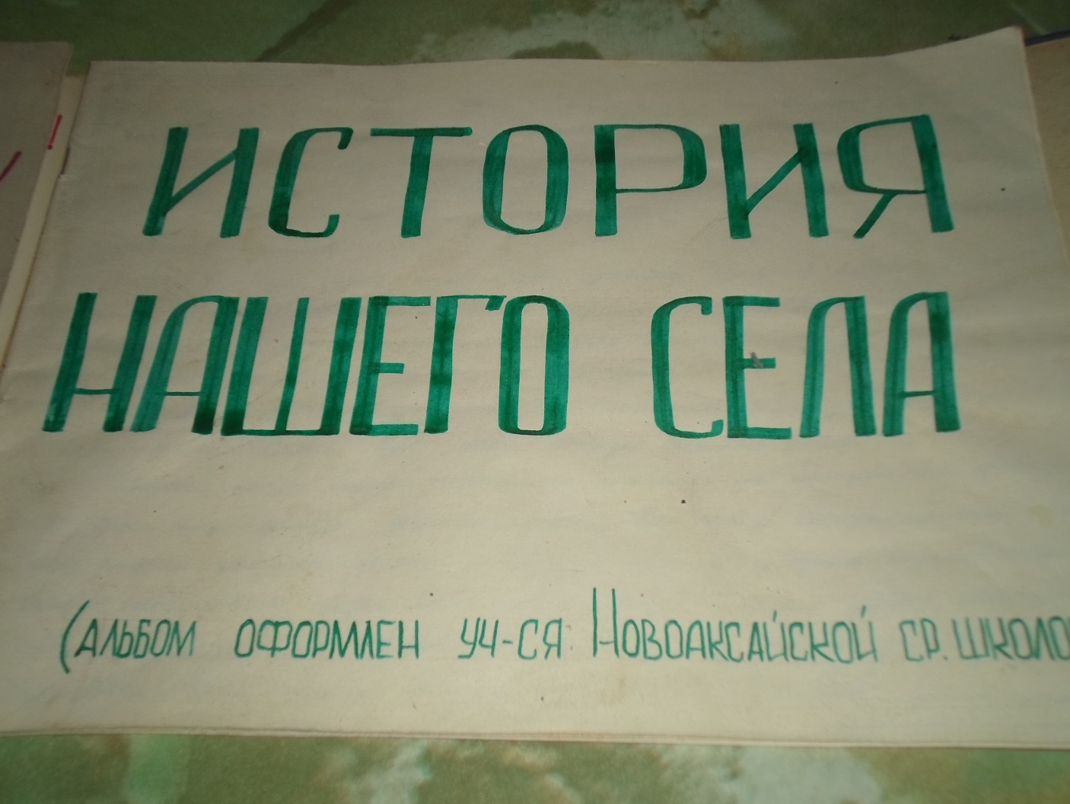
Выставка рассказывает об истории основания хутора, образовании колхоза имени И.В.Сталина и реорганизации его в совхоз «Цимлянский»

Slide 19
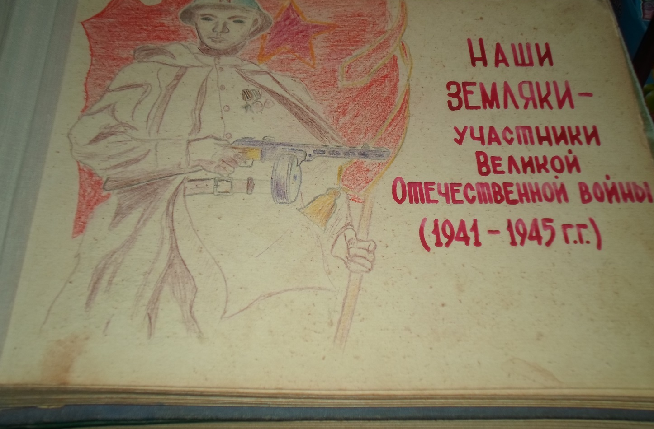
Выставка рассказывает о жителях хутора Новоаксайский, участниках Великой Отечественной войны

Slide 20
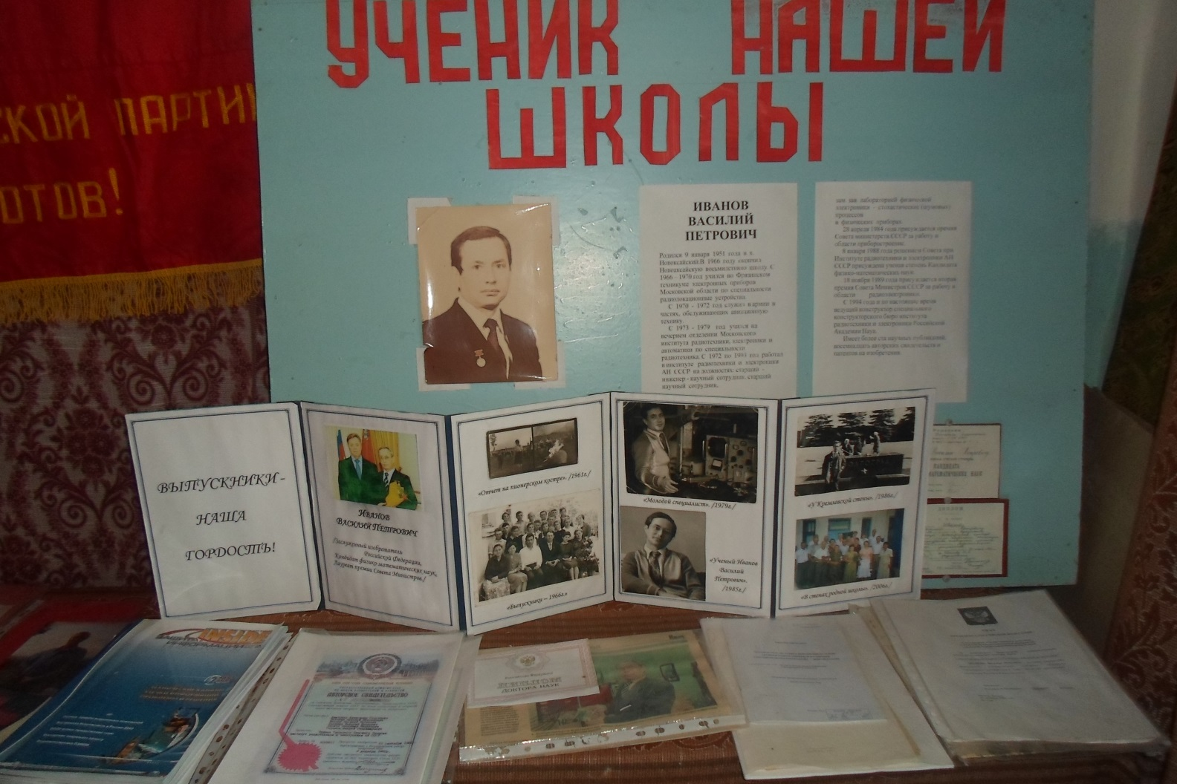
«Выпускники-наша гордость».
Выставка посвящена выпускнику школы, доктору наук, лауреату премии Совета министров, заслуженному изобретателю РФ В.П.Иванову.

Slide 21
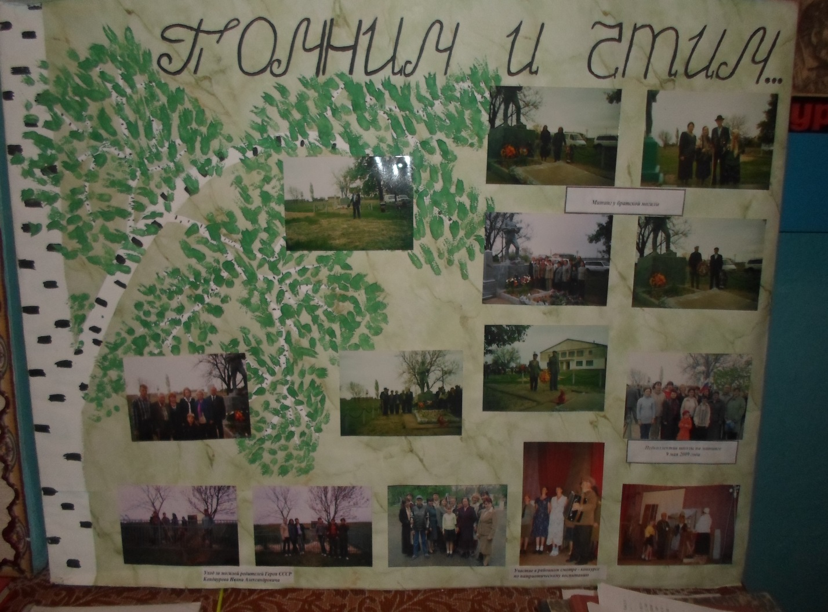
Выставка рассказывает о мероприятиях по патриотическому воспитанию, проводимых школой .

